Slide 1

S/W 프로젝트

Slide 2
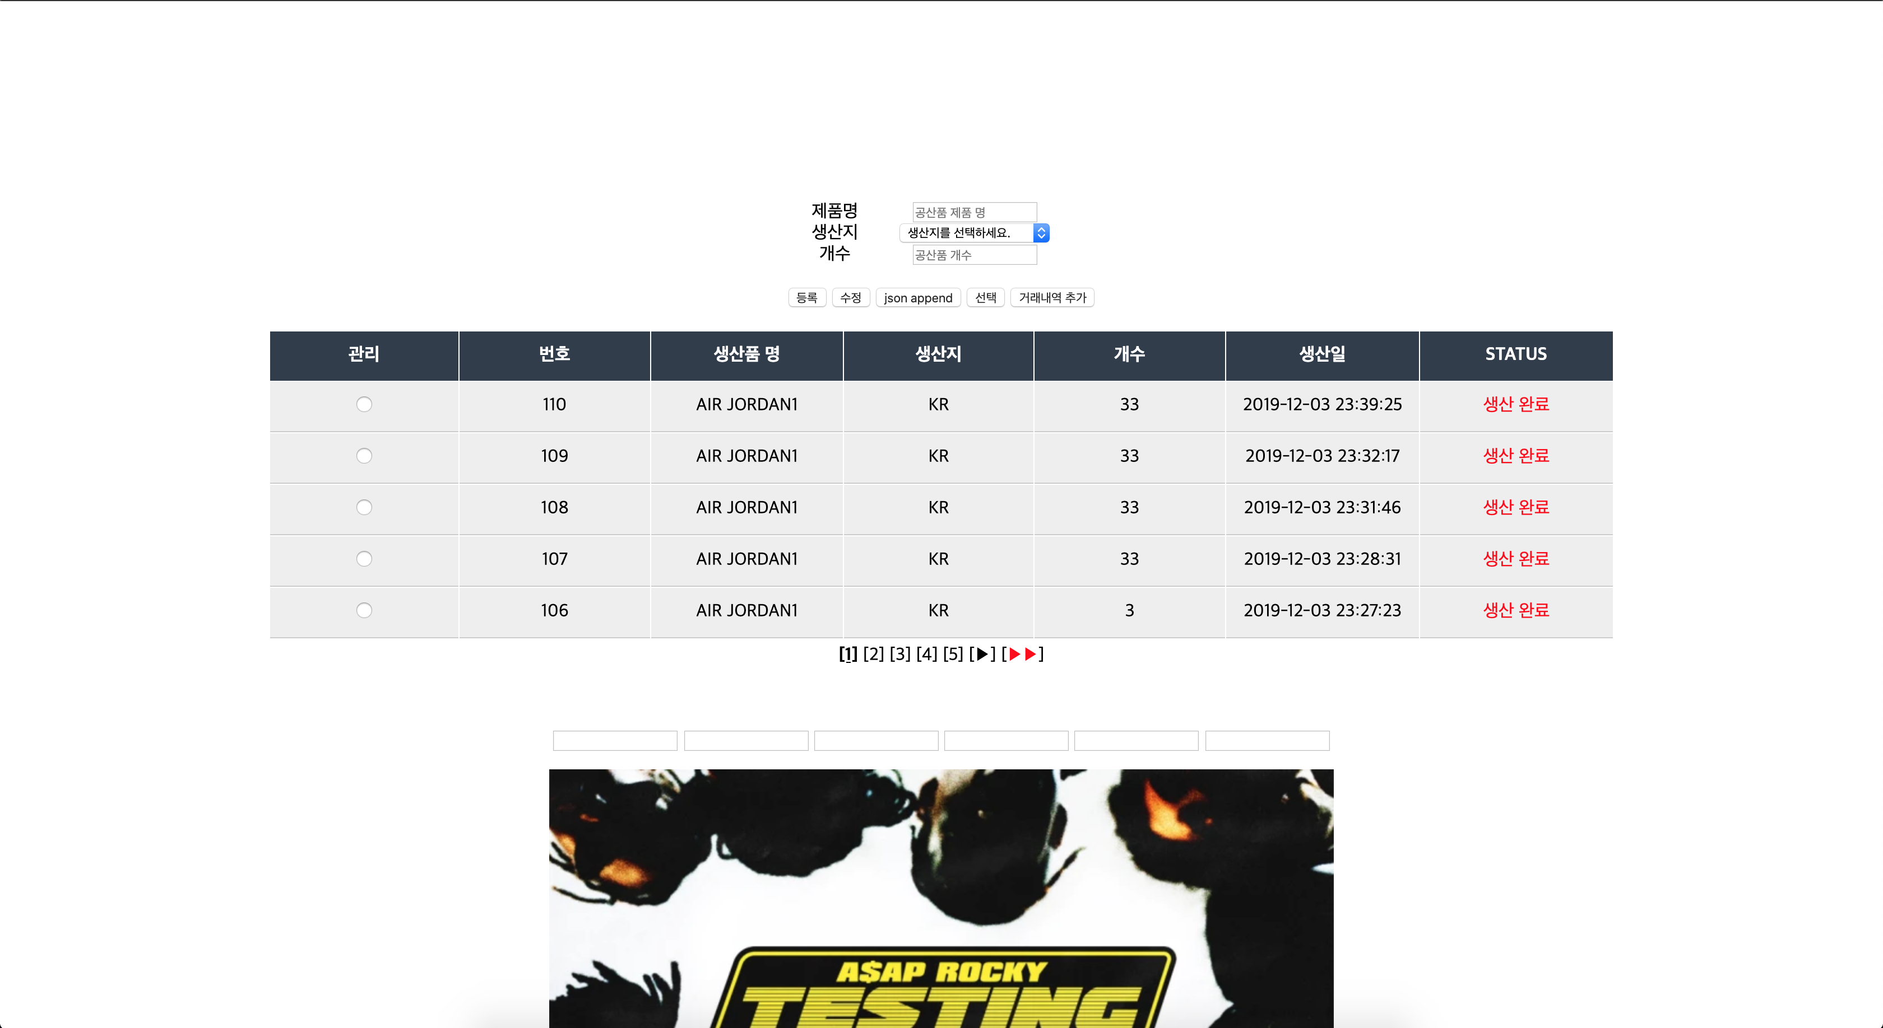

Slide 4
